Slide 1

Curso de EXCEL Parte 2/3

Slide 2
Horario
Graficando
Análisis de datos en Excel
Repasar
Macros

Slide 3
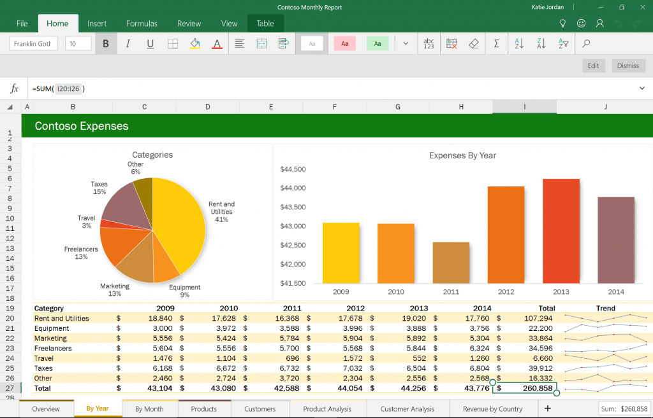
Graficando en Excel
Abre la tercera hoja de cálculo llamada “graficando” en el archivo llamado “Inventario de películas”

Slide 4
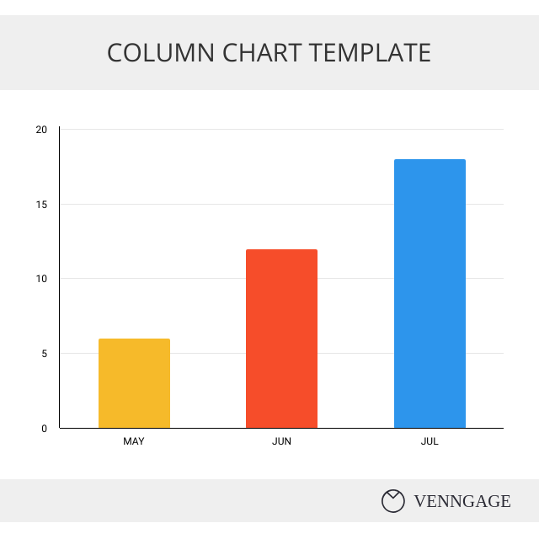
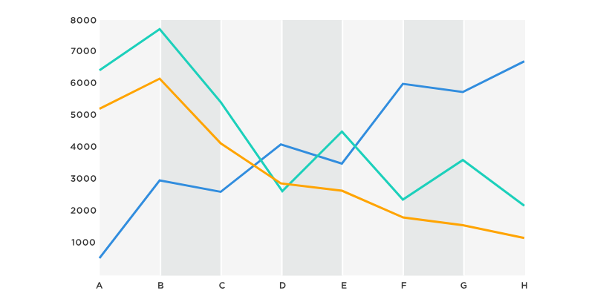
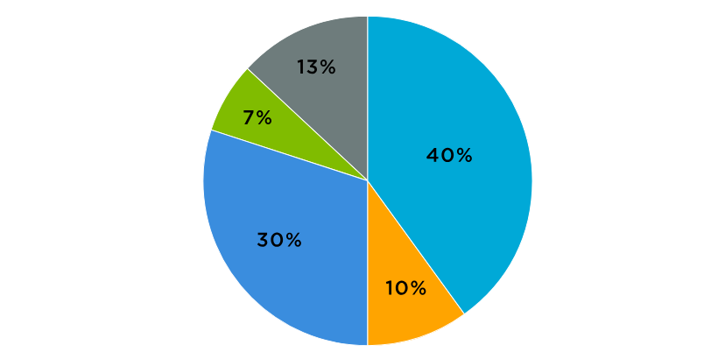
GRAFICANDO
GRÁFICOS COMÚNMENTE USADOS DE EXCEL
Gráfico de columnas
Gráfico de líneas
Gráfico circular

Slide 5
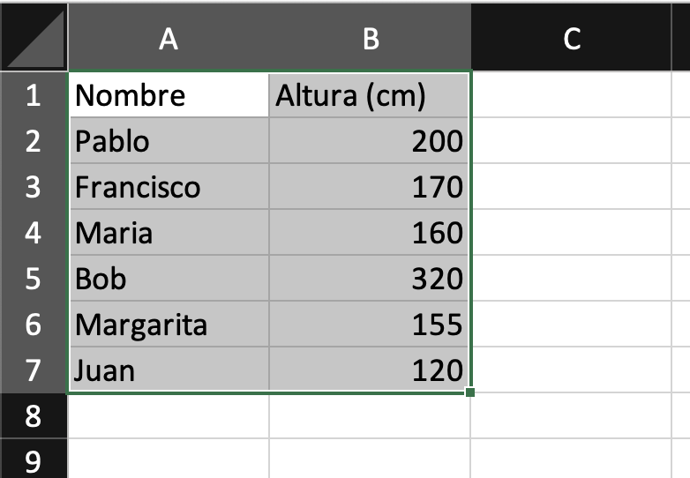
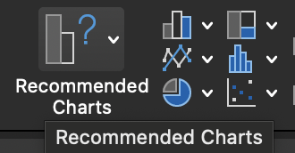
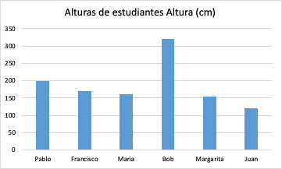
GRÁFICO DE COLUMNAS

Slide 6
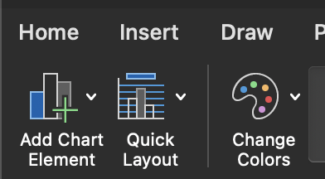
GRÁFICO DE COLUMNAS
Seleccione su gráfico y vaya a la pestaña “Diseño”
Intente:
Cambiar el tamaño del gráfico
Cambiar el título
Eliminar los ejes
Agregar títulos de ejes
Agregar etiquetas de datos
Change the color of text, columns, backgrounds, etc.

Slide 7
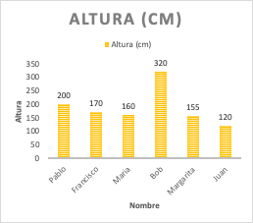
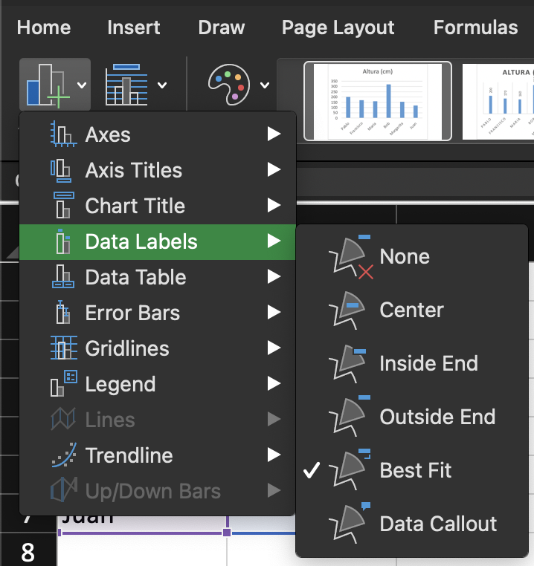
GRÁFICO DE COLUMNAS

Slide 8
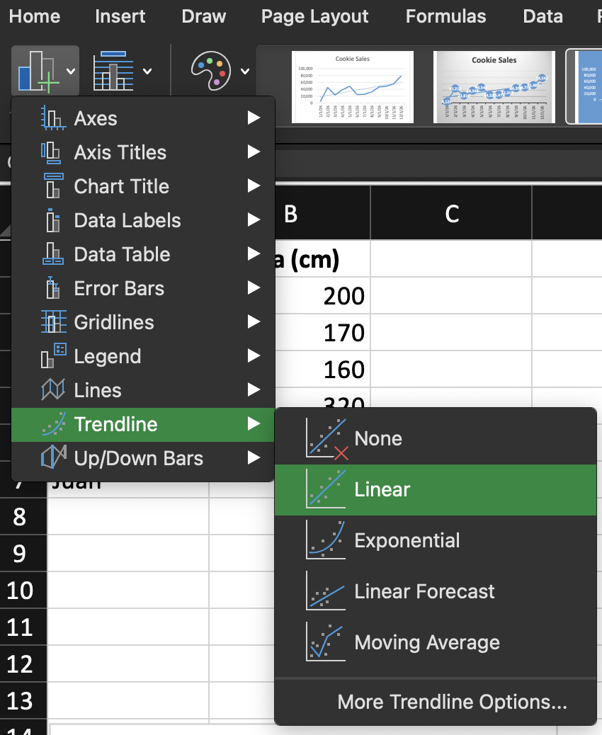
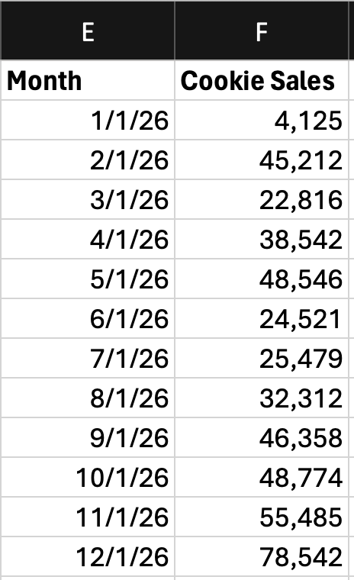
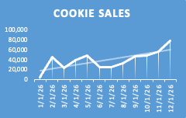
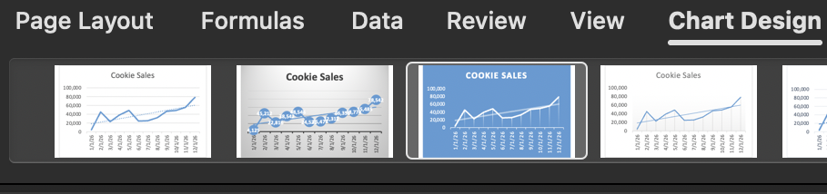
GRÁFICO DE LINEA

Slide 9
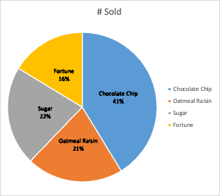
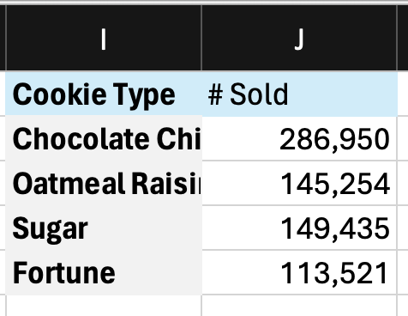
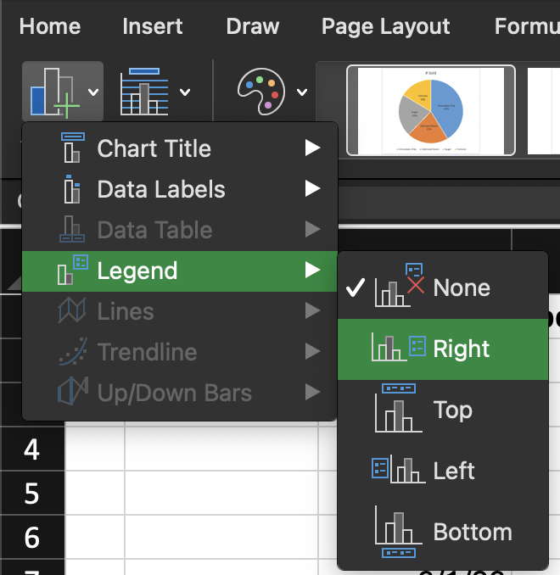
GRÁFICO CIRCULAR

Slide 10
2. Análisis de datos en Excel
Ahora abra el archivo llamado "Inventario de películas"

Slide 11
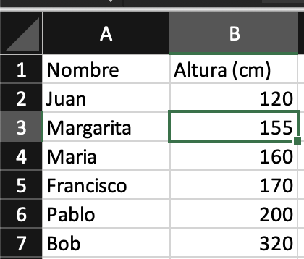
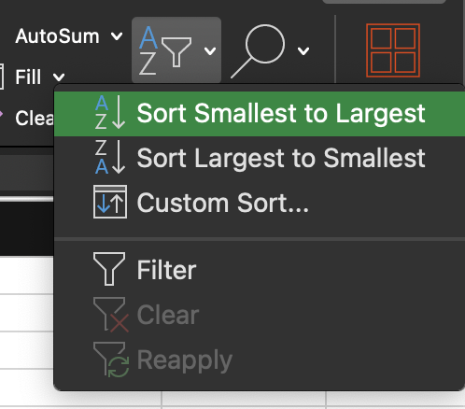
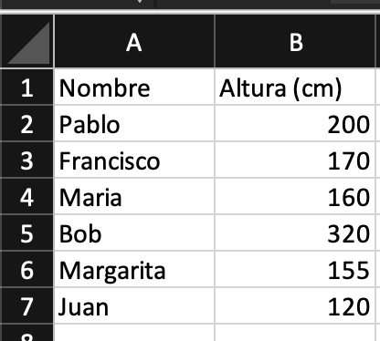
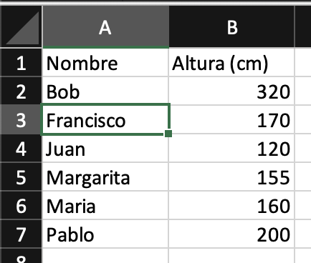
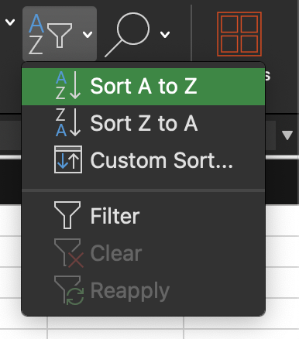
ORDENAR

Slide 12
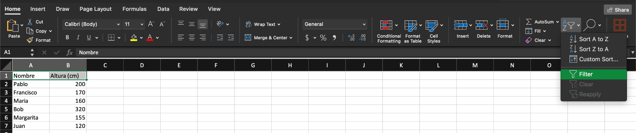
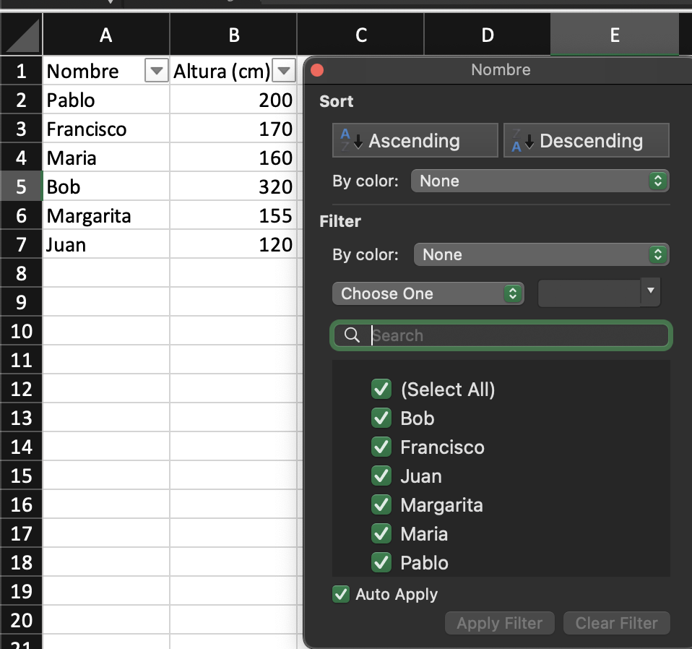
FILTRAR
Ahora regresa a la segunda hoja de cálculo llamada "Inventario de películas"
Tienes un hermano menor que solo puede ver películas PG. Filtra solo las películas que tu hermano puede ver.
Filtra solo las Películas de Ciencia Ficción (“Science Fiction”)

Slide 13
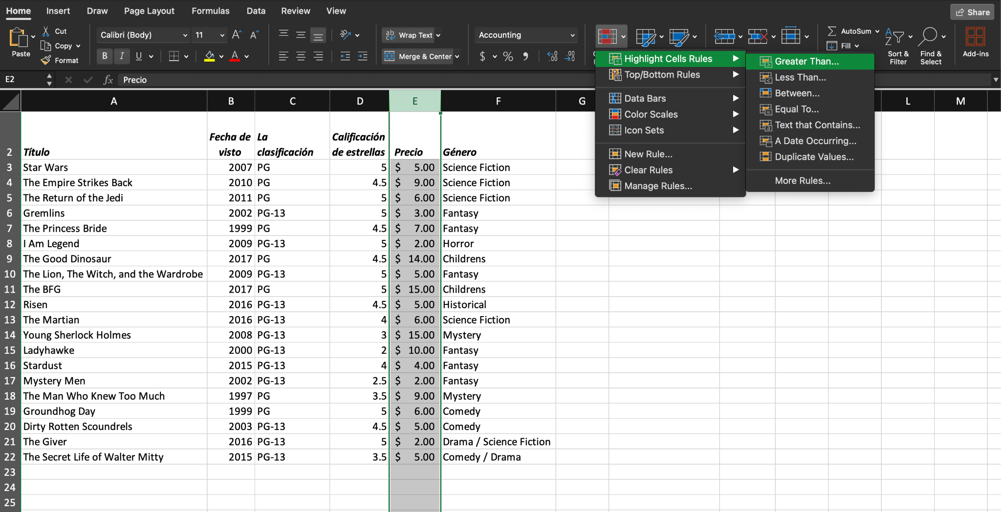
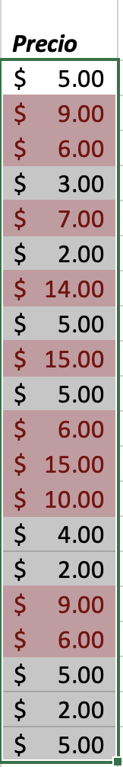
FORMATO CONDICIONAL
Formato condicional: cambia la apariencia de las celdas en un rango según condiciones especificadas.
Resaltar reglas de celda

Slide 14
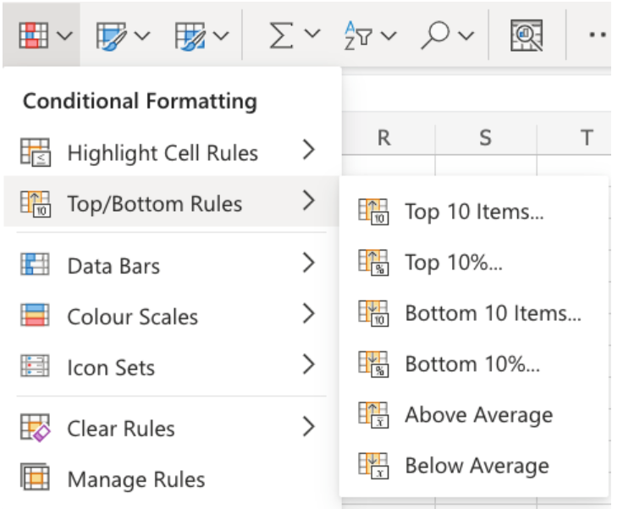
CONDITIONAL FORMATTING
REGLAS DE SUPERIOR/INFERIOR
REGLAS DE ARRIBA/ABAJO DEL PROMEDIO

Slide 15
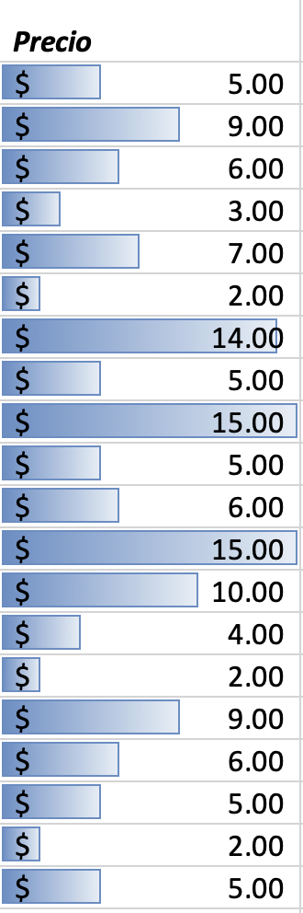
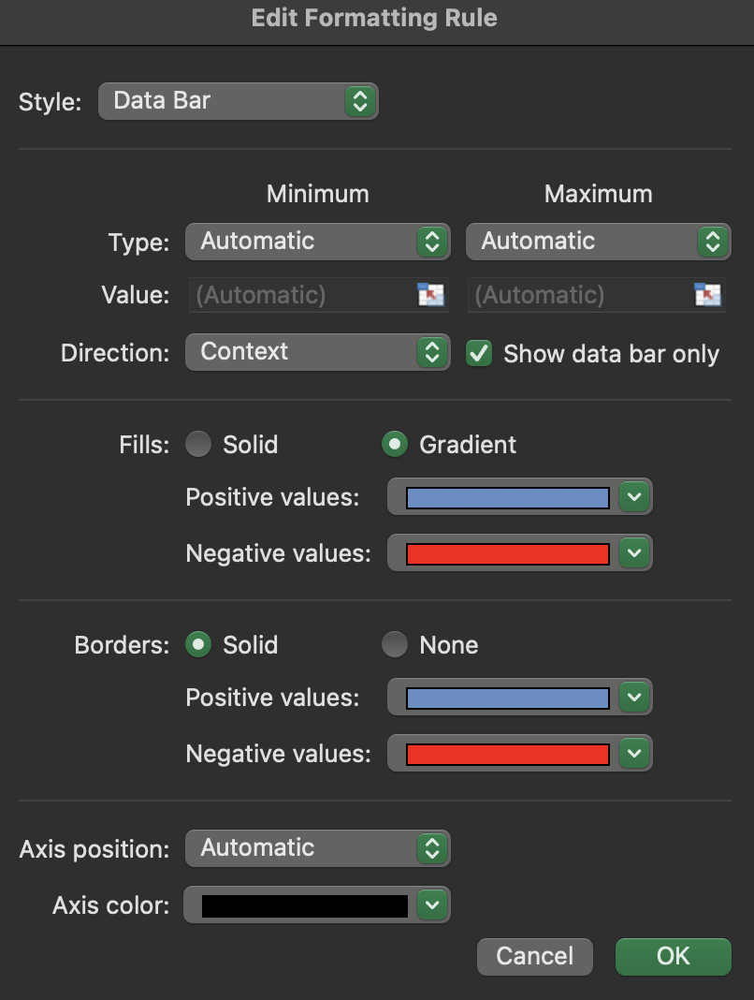
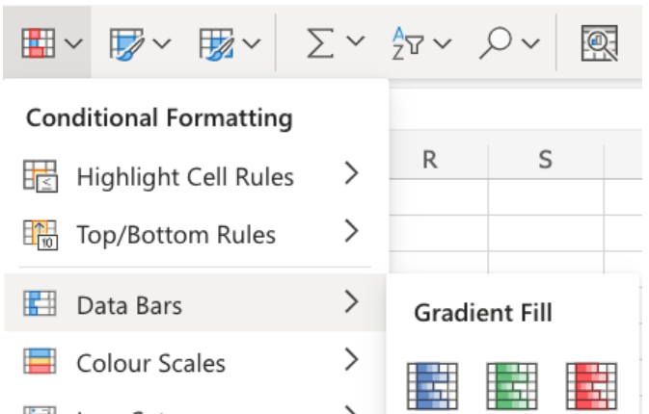
CONDITIONAL FORMATTING
BARRAS DE DATOS
En “Administrar reglas” intente mostrar solo barras de datos

Slide 16
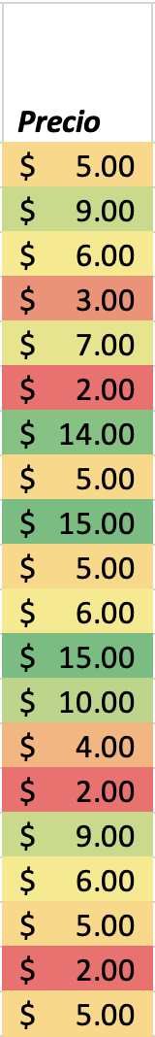
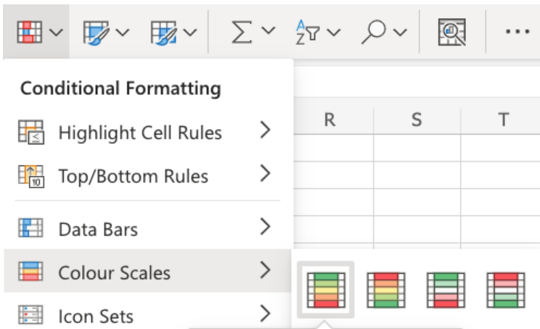

CONDITIONAL FORMATTING
ESCALAS DE COLORES
Más bajo
Más alto

Slide 17
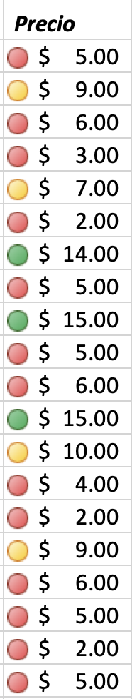
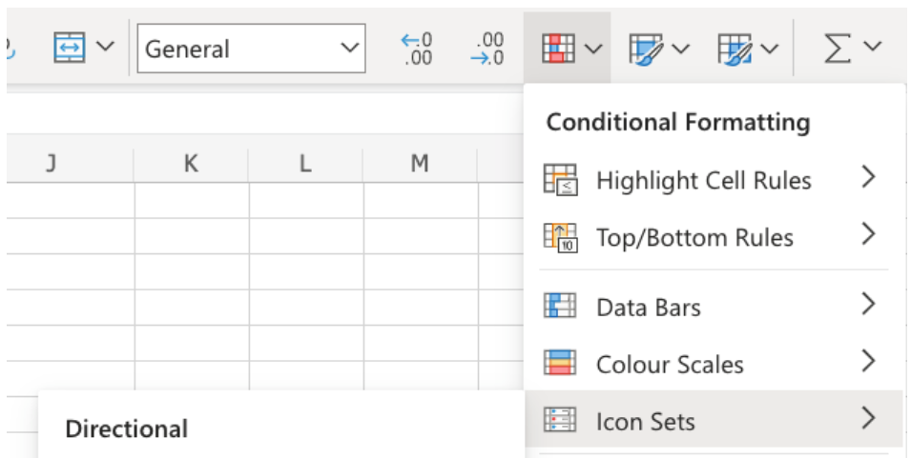
CONDITIONAL FORMATTING
CONJUNTOS DE ÍCONOS
El icono verde se utiliza para los valores más altos, el amarillo para los valores medios y el rojo para los valores más bajos.

Slide 18
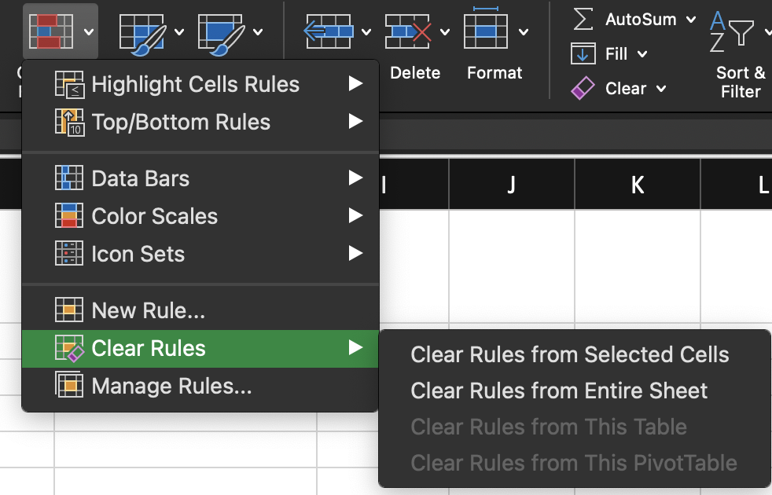
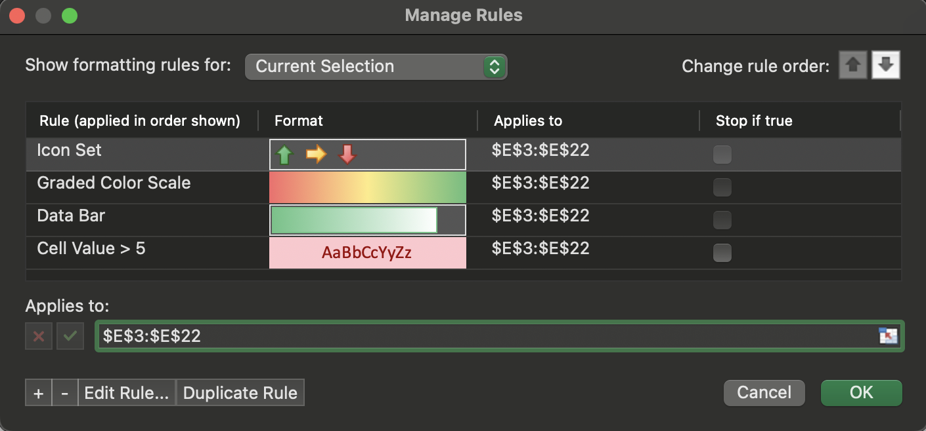
CONDITIONAL FORMATTING
ADMINISTRAR REGLAS
BORRAR FORMATO
Puede editar o eliminar reglas desde aquí. ¡Personaliza tus reglas por unos minutos!

Slide 19

Repasar
Ahora abra el archivo llamado "Datos financieros"

Slide 20
La misión
Eres empleado de una gran empresa. Analice los datos financieros utilizando las siguientes habilidades y presente un informe al director ejecutivo.
Encuentra el beneficio total de todos los países
Ordenar los datos de menor a mayor “Units Sold” (Unidades vendidas)
Filtrar solo datos de “United States of America”, 2014
Use el formato condicional para resaltar el 10% superior de “Units Sold”

Slide 21
3. Macros

Slide 22

¿QUÉ SON LAS MACROS?
En realidad, hay trabajos repetitivos que podemos automatizar
Macros son programas que permite la automatización de trabajo repetitivo

Slide 23
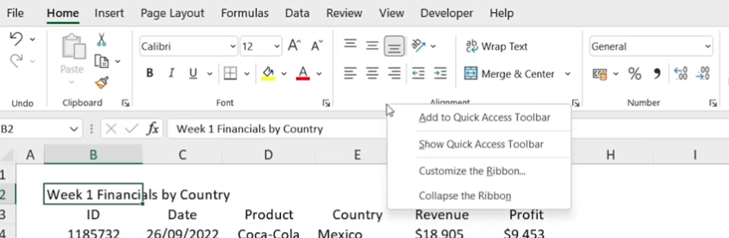
CONFIGURAR MODO DE DESARROLLADOR PARA MACROS
Haga clic derecho en la barra de herramientas y haga clic en “Personalizar la cinta”
Activa el modo desarrollador (siguiente diapositiva)

Slide 24
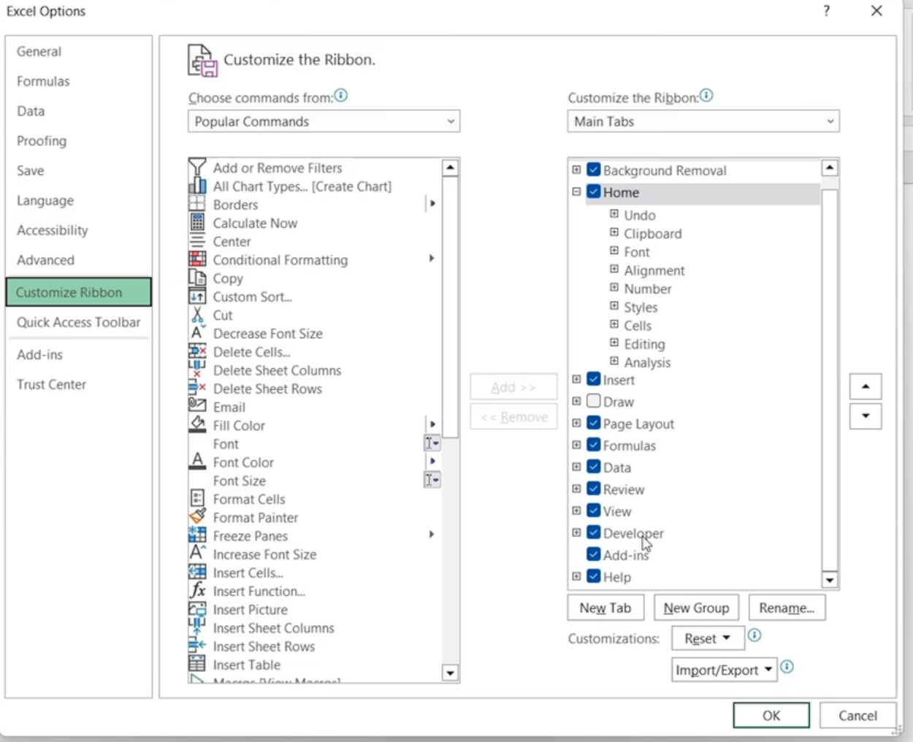
MACROS

Slide 25
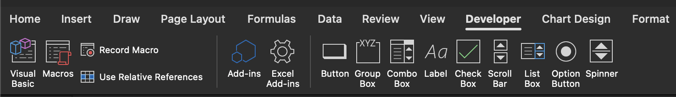
GRABANDO MACROS
Abre el archiva llamado “Macros-START”
Haga clic en “Grabar macro” en la pestaña “Desarrollador”

Slide 26
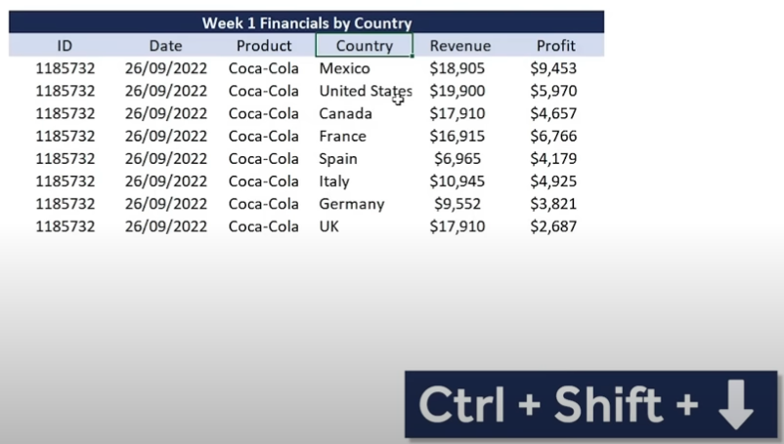
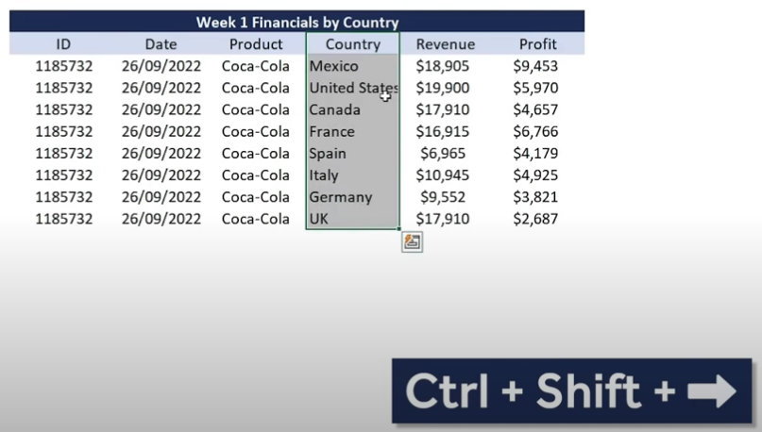
GRABANDO MACROS
Combinar la primera fila
Resaltar las primeras dos filas como se muestra a continuación
Grafica las 3 columnas más a la derecha
Detener la grabación de la macro

Slide 27
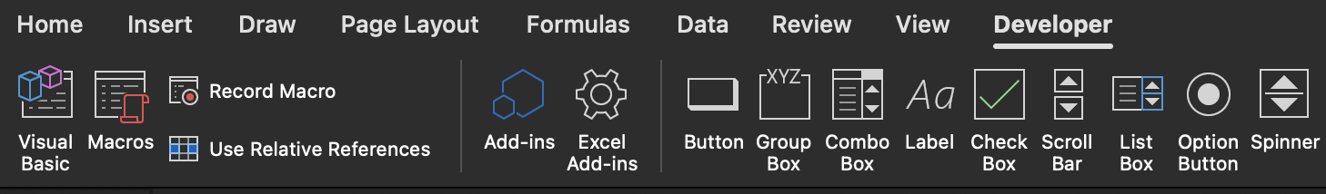
MACROS EN EJECUCIÓN
Ve a la hoja de cálculo titulada “Week 2”
Haz clic en “Macros” en la pestaña Desarrollador y ejecuta tu Macro grabada
Intenta agregar un botón para ejecutar la Macro al hacer clic

Slide 28
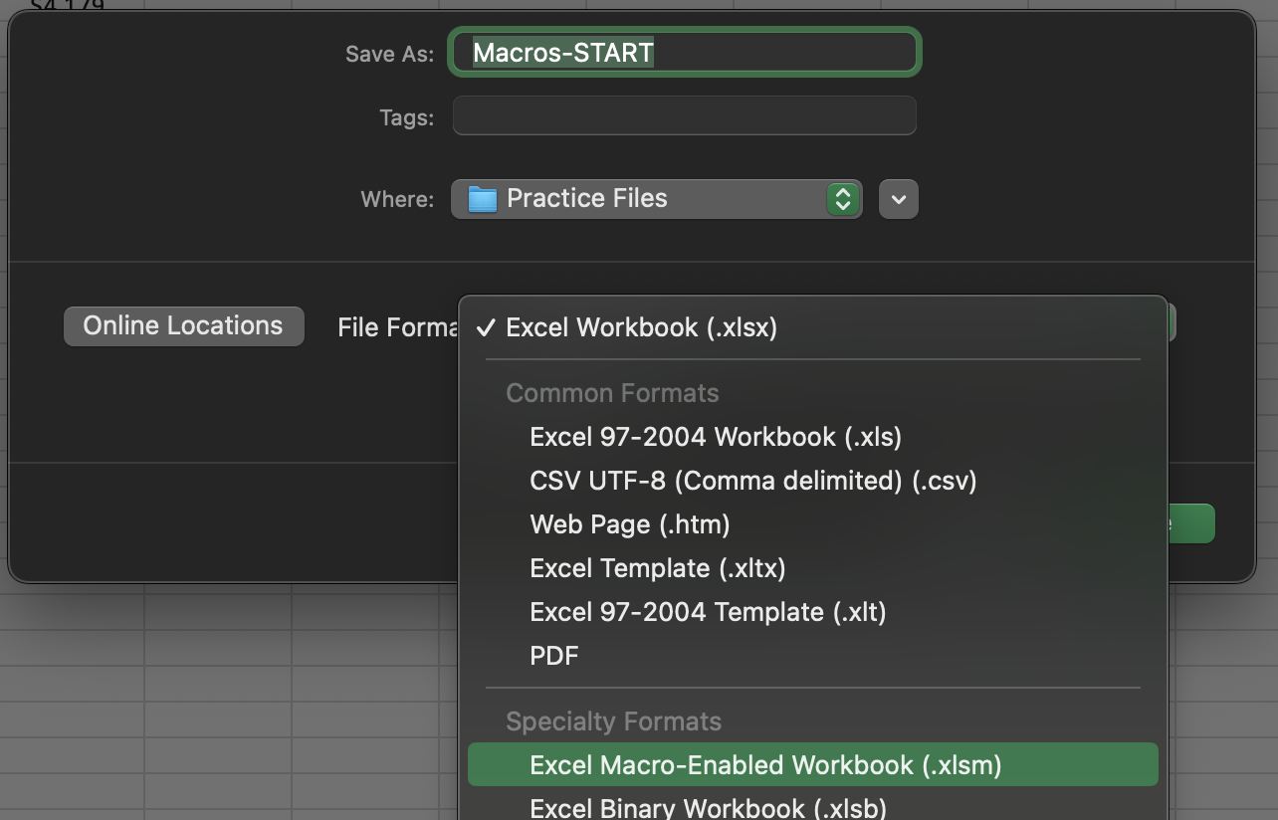
GUARDAR ARCHIVO MACRO
Ctrl + shift + ‘s’
Guardar como archivo .xlsm

